Slide 1

DIREZIONE SERVIZI CIVICI E MUNICIPI
AREA MUNICIPI
COMMISSIONE CONSILIARE
DEL 29 MARZO 2022

Slide 2
INDICE
Organigramma Direzione Servizi Civici e Municipi
Organigramma Area Municipi
As is - Quadro normativo e istituzionale di riferimento
As is - Provvedimenti attuativi
To be – Atto di indirizzo politico
To be – Primo ambito di intervento
To be – Secondo ambito di intervento
To be – Terzo ambito di intervento

Slide 3
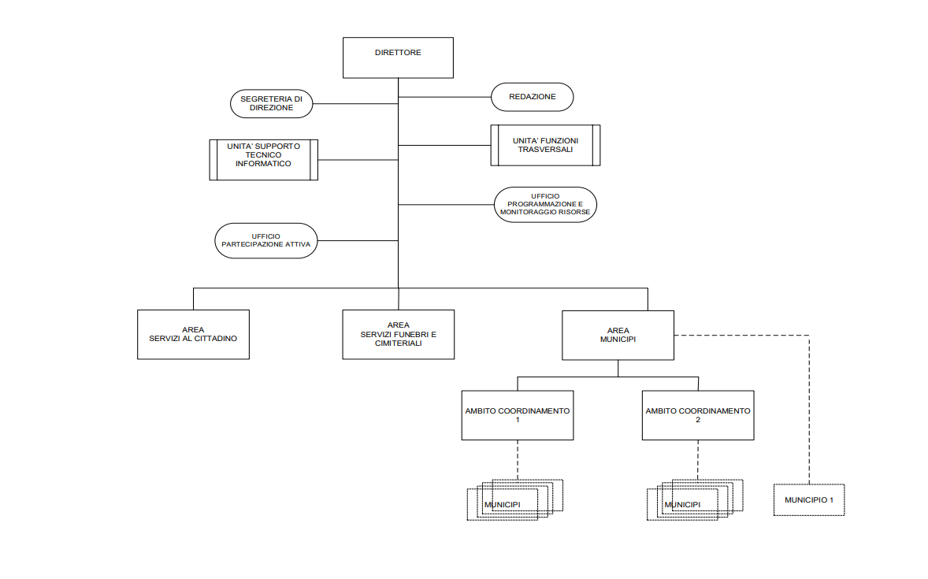
DIREZIONE SERVIZI CIVICI E MUNICIPI

Slide 4
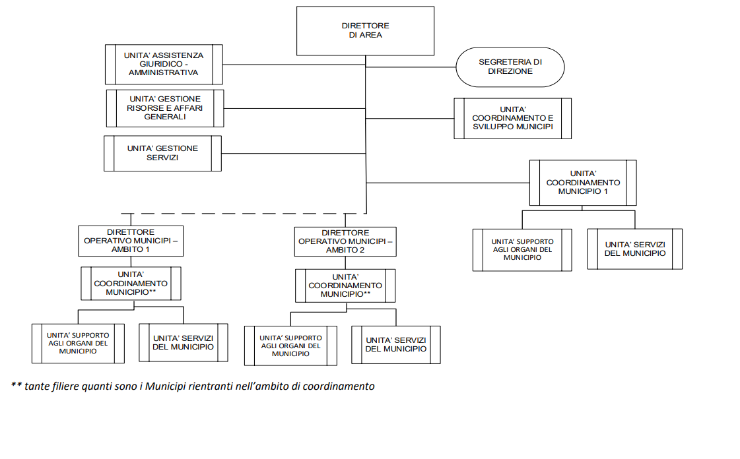
AREA MUNICIPI

Slide 5
As is - Quadro normativo e istituzionale di riferimento
Modifiche al Titolo VII, rubricato “Decentramento”, dello Statuto dell’Ente con il fine di introdurre il nuovo modello di decentramento, basato sull’articolazione del territorio cittadino in Municipi (deliberazione C.C. n. 29 del 26 ottobre 2015).
Articolazione del territorio della Città di Milano in nove Municipi (deliberazione C.C. n. 1 del 28 gennaio 2016).
Regolamento dei Municipi che definisce le funzioni proprie e le norme fondamentali di organizzazione e di funzionamento dei Municipi in cui è articolato il territorio cittadino (deliberazione C.C. n. 14 del 14 aprile 2016).
Linee programmatiche relative alle azioni ed ai progetti da realizzare nel corso del nuovo mandato che riconoscono ai Municipi un rinnovato ruolo, come soggetti attivi e protagonisti del percorso che, attraverso “la valorizzazione delle [loro] deleghe, delle [loro] competenze e delle [loro] responsabilità” li porterà “con più forza rispetto al passato” a “svolgere un ruolo di regia sul territorio milanese” (deliberazione C.C. n. 90 del 21 ottobre 2021).

Slide 6
As is - Provvedimenti attuativi
Approvazione, da parte dei nove Municipi, dei Regolamenti disciplinanti il funzionamento dei propri Organi.
Avviato il processo di definizione delle modalità attuative delle previsioni del Regolamento dei Municipi sotto i seguenti profili:
funzioni assegnate a Municipi;
modalità di partecipazione alle scelte dell’Amministrazione comunale centrale;
assegnazione di personale e/o risorse economiche (ad esempio manutenzione del verde e minuta manutenzione degli edifici assegnati ai Municipi).

Slide 7
To be – Atto di indirizzo politico (1/4)
Linee guida per l’ulteriore prosecuzione del processo di valorizzazione delle deleghe, delle competenze e delle responsabilità dei nove Municipi di Milano, approvate con Deliberazione di Giunta comunale n. 324 del 18 marzo 2022.

Slide 8
To be – Primo ambito di intervento (2/4)
Osservatorio sulle Municipalità e Conferenza permanente dei Presidenti dei Municipi.
Per essere sempre più efficaci nello svolgimento dei compiti ad essi attribuiti, tali Organismi si riuniranno periodicamente e riporteranno tempestivamente gli esiti delle analisi e dell’attività svolte ai diversi Organi e/o Strutture amministrative, centrali e municipali, competenti ad assumere le conseguenti determinazione ai fini della loro attuazione.
Nell’ambito dell’Osservatorio verranno valutate le istanze di attribuzione di nuove funzioni e risorse economiche espresse dai Municipi al fine di consentire ai competenti Organi comunali di assumere le conseguenti determinazioni, avuto riguardo agli esiti delle necessarie propedeutiche analisi del contesto di riferimento, organizzative, economico finanziarie e gestionali, proponendo, nel rispetto degli equilibri complessivi del Bilancio comunale, le possibili soluzioni.

Slide 9
To be – Secondo ambito di intervento (3/4)
Informazione e partecipazione
I processi di informazione tra livello centrale e municipale, per essere efficaci, si realizzeranno in due ambiti:
ambito di indirizzo e di controllo politico, che afferisce i Presidenti dei Municipi, e/o loro delegati, e gli Assessori comunali in relazione deleghe agli stessi attribuite, da attuarsi nella forma di incontri periodici tra i singoli Assessori e ciascun Presidente di Municipio sulle tematiche relative alle specifiche realtà territoriali. Gli esiti di tali incontri verranno tempestivamente riportati negli ambiti tecnico-amministrativo al fine di assicurare la correlazione tra i tra i due livelli di attività;
l’ambito tecnico - amministrativo, che riguarda la Direzione/l’Area preposta al presidio dei Municipi e le Direzioni/Aree comunali competenti per materia –e, ove occorra, la Direzione Generale -, da attuarsi con le modalità previste dall’Ordinamento (incontri, tavoli di lavoro, conferenze di servizi) e la periodicità richieste dalla natura e tipologia dei singoli processi e attività. Tali momenti di confronto sono e/o dovranno essere codificati anche con la previsione di fasi sperimentali. La Direzione Generale relazionerà con cadenza trimestrale al Sindaco e all’Assessore con delega alle Politiche per il Decentramento, sullo stato di attuazione della codificazione di tali processi.

Slide 10
To be – Terzo ambito di intervento (4/4)
Formazione
Ad implementazione del processo formativo del personale assegnato alle Strutture municipali, che ha accompagnato la prima fase di attuazione del cambiamento istituzionale avvenuto con il passaggio dalle Zone ai Municipi, saranno attivate anche sessioni informative e di aggiornamento dedicate, per ambiti di competenza, ai componenti degli Organi politici municipali.
Continuerà il processo di formazione del personale dipendente assegnato ai Municipi, specie in presenza di introduzione di nuovi processi lavorativi e di assegnazione di nuove funzioni e servizi ai Municipi, in modo da consentire al suddetto personale di gestirli efficacemente, nel contesto di una regia unitaria e coordinata di indirizzi ed interventi dell’Amministrazione comunale, nelle sue diverse articolazioni, centrale e municipale.

